Slide 1
Противодействие идеологии терроризма в Российской Федерации
Использованы изображения из открытых источников сети Интернет

Slide 2
Основные понятия:
идеология
терроризм
идеология терроризма
радикализм
экстремизм

Slide 3
Идеология (от греч. прообраз, идея + слово, разум, учение) - учение об идеях
Система взглядов и идей, политических программ
и лозунгов, концепций, выражающие интересы различных социальных групп, классов, обществ, в которых осознаются и оцениваются отношения людей к действительности и к друг другу
и либо признаются установленные формы господства и власти (консервативные идеологии), либо обосновывается необходимость их преобразования и преодоления (радикальные и революционные идеологии).

Slide 4
Терроризм
от лат. terror – страх, ужас
насильственные действия (преследования, убийства, захват заложников, разрушения), направленные не только против военных,
но и гражданского населения, с целью устрашения, подавления воли противника, навязывания определенной линии поведения
политика, основанная на систематическом применении террора

Slide 5
Классификация терроризма
по характеру субъекта террористической деятельности:
неорганизованный или индивидуальный
организованный, коллективный
по целенаправленности:
националистический
религиозный
идеологический, социальный
Особые формы терроризма:
1. левый
2. правый
3. государственный
Отличают также терроризм, поддерживаемый государством ̶̶ когда государство финансирует и поддерживает террористические группировки.

Slide 6
В праве России терроризм – «идеология насилия
и практика воздействия на общественное сознание, на принятие решений органами государственной власти, органами местного самоуправления
или международными организациями, связанная
с силовым воздействием, устрашением населения и/или иными формами противоправных насильственных действий.
Федеральный закон № 35-ФЗ
«О противодействии терроризму»
6 марта 2006 г.

Slide 7
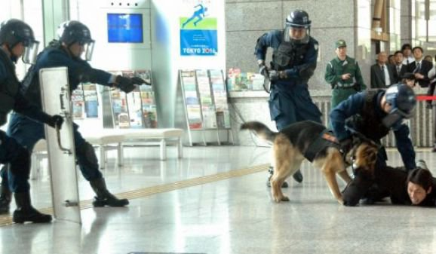
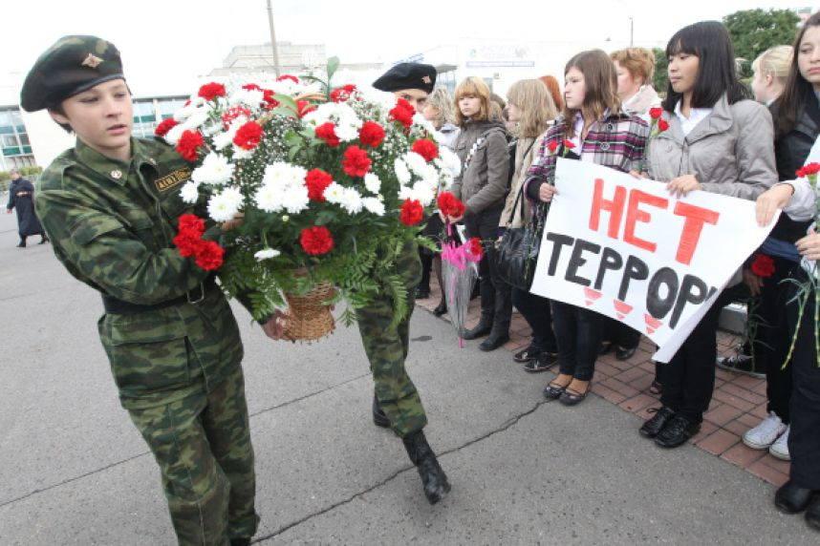
Включение в состав понятия «терроризм» термина «идеология насилия» стало законодательным обоснованием необходимости не только борьбы, но и профилактики.

Slide 8
В праве США терроризм – предумышленное, политически мотивированное насилие, совершаемое против мирного населения
или объектов субнациональными группами или подпольно действующими агентами, организациями, обычно с целью повлиять на настроение общества
Кодекс законов США,
титул 22 раздел 2656 ф(д)

Slide 9
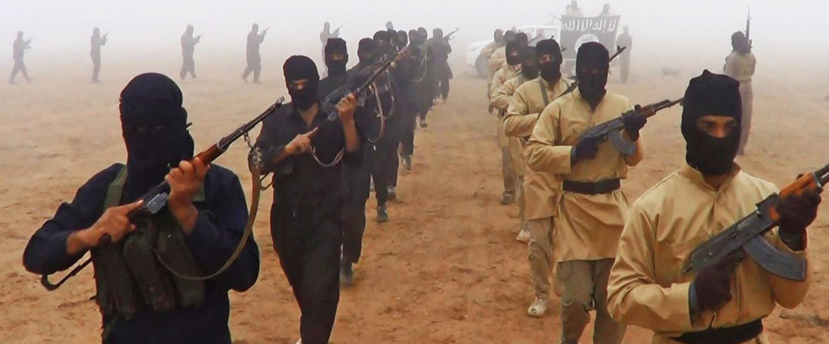
Идеология терроризма – совокупность идей, концепций, верований, догматов, целевых установок, лозунгов, обосновывающих необходимость террористической деятельности и направленная на мобилизацию людей для участия в ней.

Slide 10
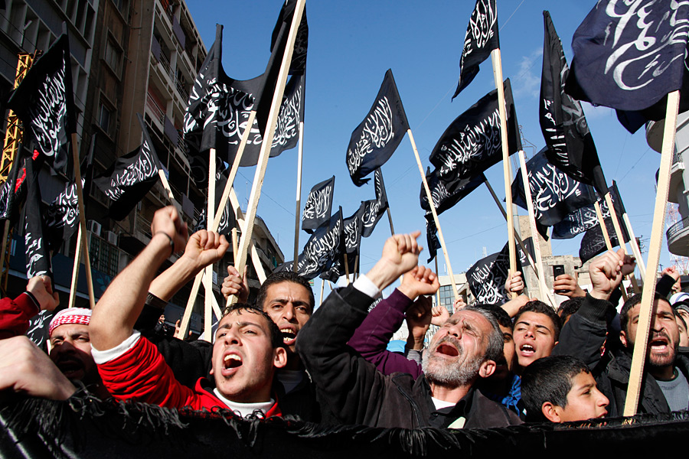
Радикализм – крайняя, бескомпромиссная приверженность каким-либо взглядам, концепциям.
Существует политический, религиозный, церковный, философский.

Slide 11
Экстремизм (от лат. Extremus – крайний, чрезмерный) – приверженность крайним взглядам, методам действий (обычно в политике).
Среди политических экстремистских действий можно отметить провокацию беспорядков, террористические акции, ведение партизанской войны. Радикально настроенные экстремисты часто отрицают в принципе какие-либо компромиссы, переговоры. Росту экстремизма обычно способствуют социально-экономические кризисы, резкое падение жизненного уровня населения, тоталитарные политические режимы с подавлением властями оппозиции, внешняя интервенция.

Slide 12
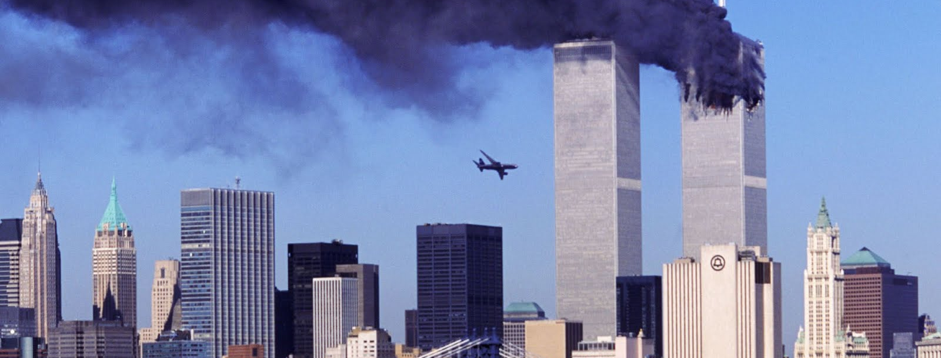
В конце 1960-х годов появилась специфическая форма терроризма — международный терроризм (убийства и похищения глав государств и правительств, дипломатов, взрывы посольств, миссий, международных организаций, аэропортов, угон самолетов).

Slide 13
Наиболее масштабные теракты:
1972 г. – побоище в аэропорту Лод (Израиль), устроенное «Объединенной Красной Армией»;
1972 г. – захват в заложники команды Израиля на олимпийских играх
в Мюнхене (палестинская организация «Черный сентябрь»);
1975 г. – захват в заложники 11 министров стран ОПЕК в Вене (палестинские и западногерманские боевики во главе с Карлосом Шакалом);
1977 г. – взрыв в московском метро (армянская националистическая партия, «группа С. Затикяна»);
1982 г. – серия терактов во Франции.
1990-е – усиление террористической угрозы. Активизация Ирландской республиканской армии, секты Аум Синрике, Алькаиды. Взрывы
в Мадриде, Лондоне.
11 сентября 2001 г. – террористическая атака на США (погибло более
3 тыс. чел.).

Slide 14
Масштабные теракты в России связаны
с контртеррористическими операциями на Северном Кавказе:
1995 г. – рейд Ш. Басаева на Буденовск;
1996 г. – захват больницы в Кизляре;
1999 г. – взрывы жилых домов в Волгодонске и Москве;
2002 г. – захват 800 заложников на Дубровке (погибло 130 чел.);
1 сентября 2004 г. – захват школы в Беслане;
2010 г. – взрывы в московском метро;
2011 г. – теракт в аэропорту Домодедово;
2013 г. – теракт в Волгограде;
2016 г. – крушение самолета над Синайским полуостровом.

Slide 15
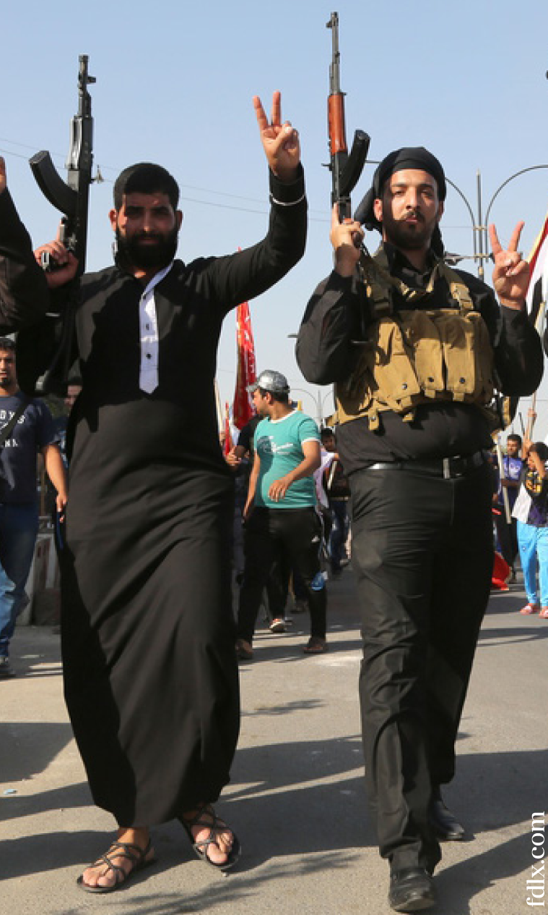
Основные тенденции:
расширение географии
применение новых технологий
(пример: «Большая игра
«Сломай систему»)
выход на новый
организационный уровень
(пример: ИГИЛ)

Slide 16
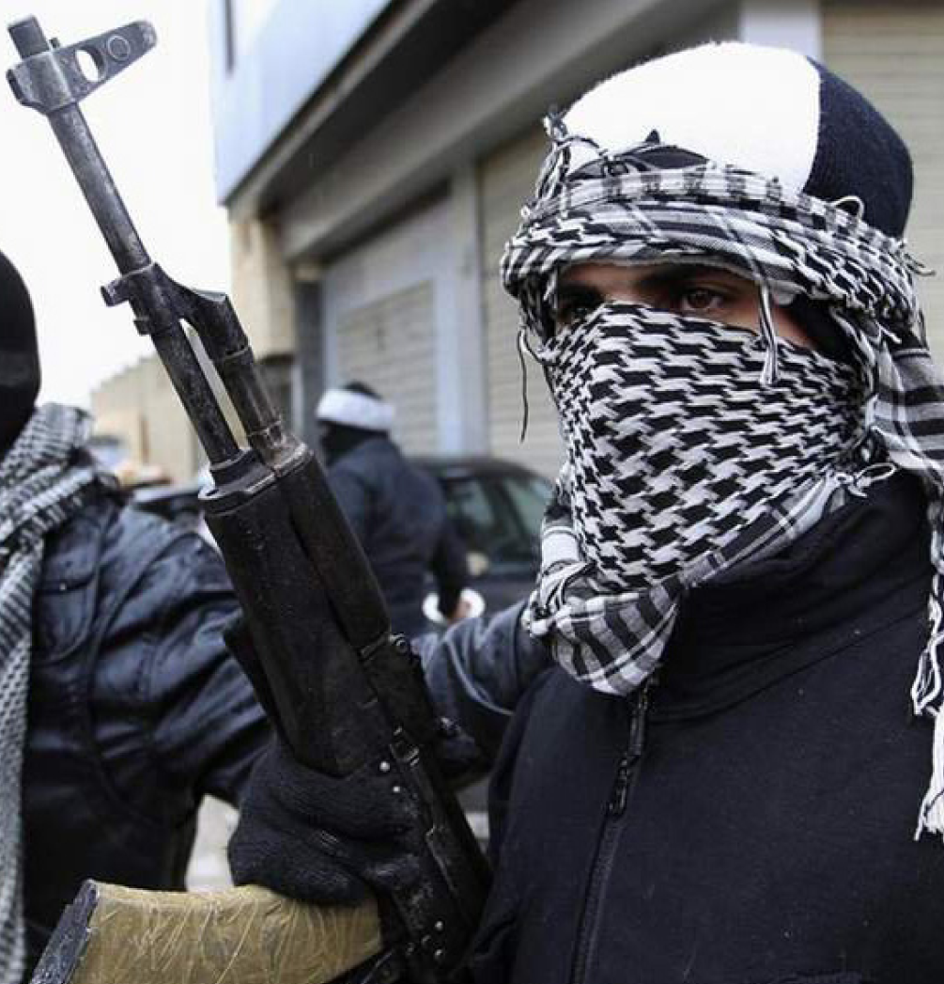
Одна из самых опасных угроз – ИГИЛ.
Объединяет представителей более 80 стран.
Пропаганда на 25 языках.
Русский язык на третьем
месте по используемости
после арабского и
английского.

Slide 17
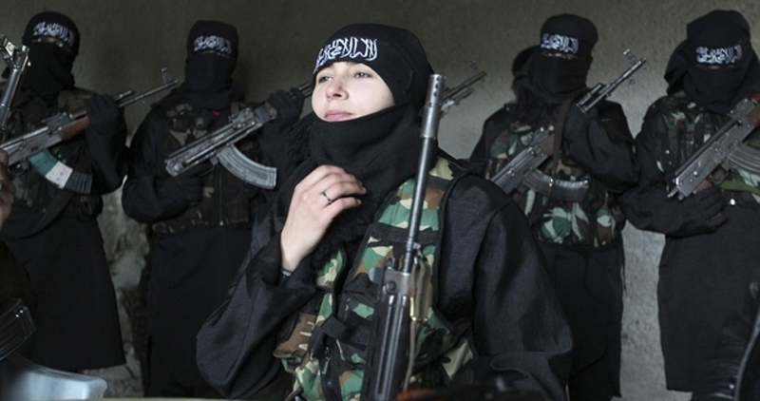
Устремление идеологов терроризма направлено
в первую очередь на молодежь.
В рядах террористов ( в т.ч. на Северном Кавказе)
в основном молодежь до 25 - 30 лет.

Slide 18
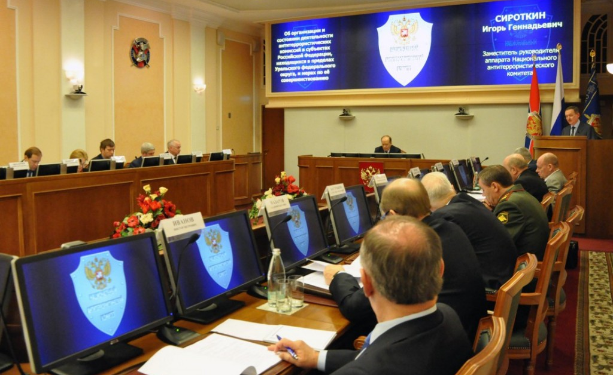
Ответ на новые угрозы терроризма
в Российской Федерации – создание общегосударственной системы противодействия терроризму (ОГСПТ), в соответствии с Концепцией противодействия терроризму в РФ 2009 г.

Slide 19
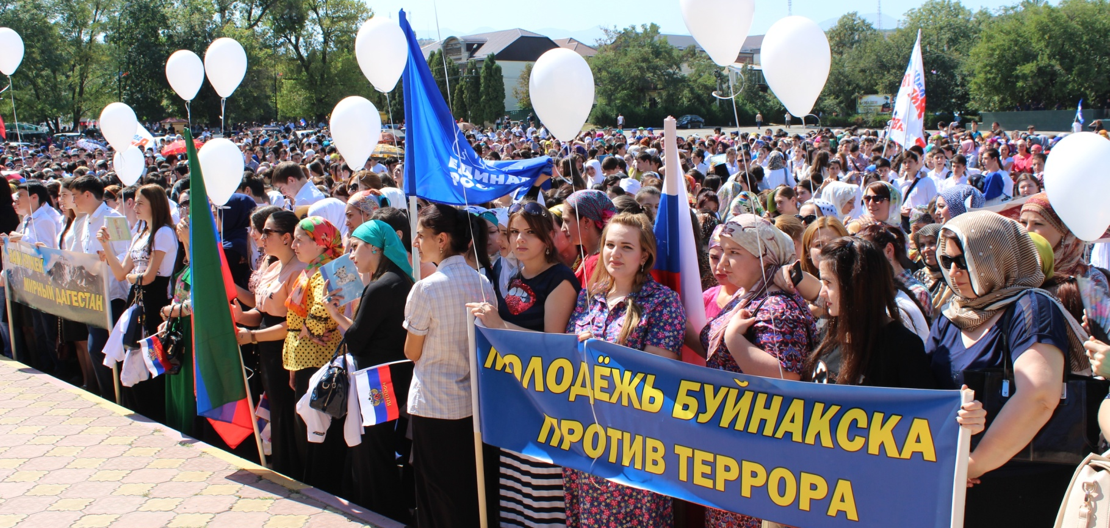
Направления:
Профилактика терроризма
Борьба с терроризмом
Минимизация и ликвидация последних проявлений терроризма

Slide 20
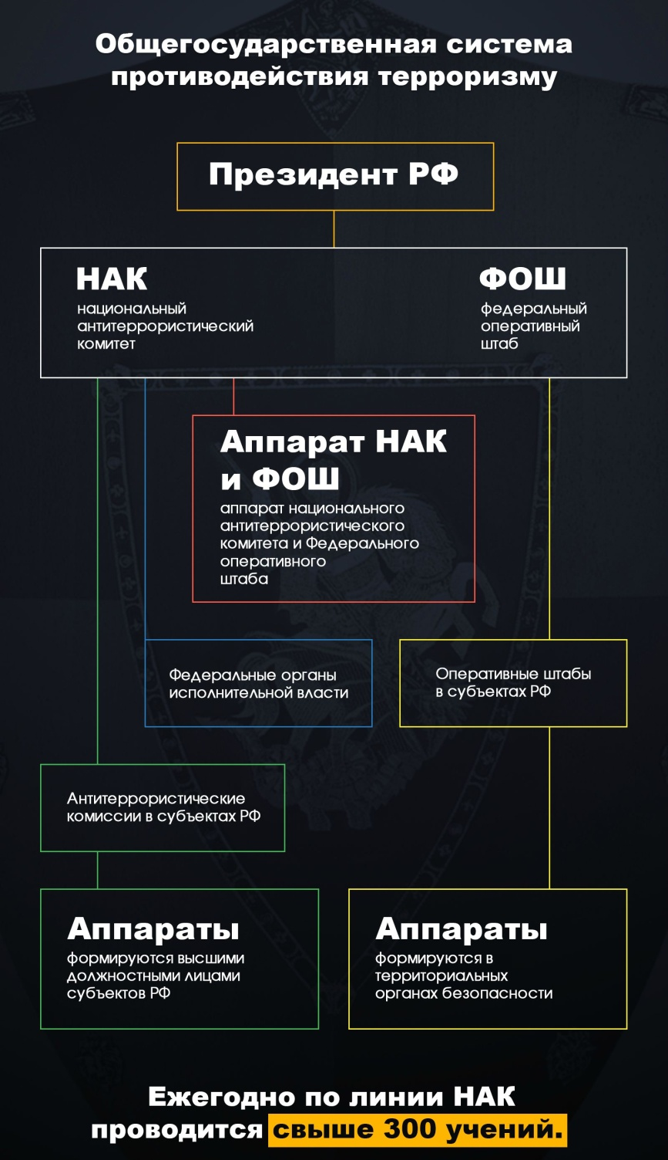
Координатор – Национальный антитеррористический комитет (НАК) – представители 20 государственных структур, министерств и ведомств.
Регионы – антитеррористические комиссии
Муниципалитеты – антитеррористические комиссии

Slide 21
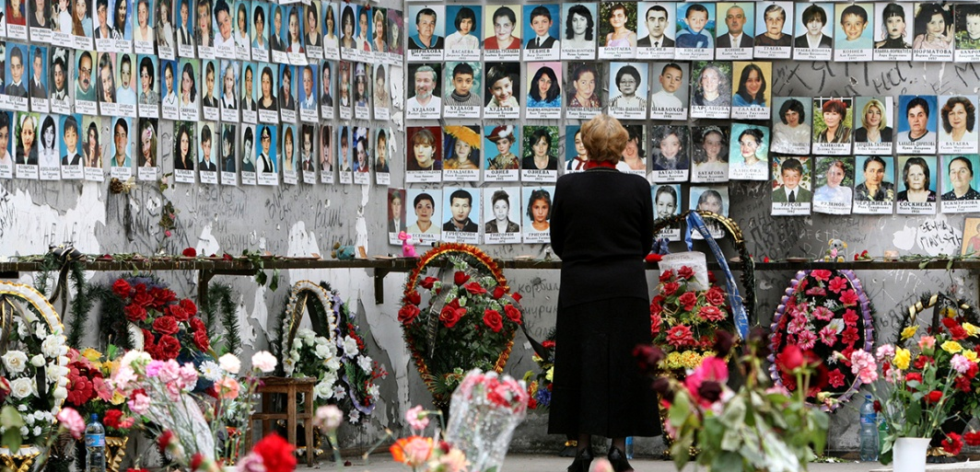
Уголовный кодекс РФ содержит 4 специальные нормы о терроризме:
террористический акт
террористический акт против представителя иностранного государства
терроризм
заведомо ложное сообщение о терроризме

Slide 22
Главные задачи по противодействию идеологии терроризма:
разъяснение сущности терроризма и его крайней общественной опасности, а также проведение активных мероприятий по формированию стойкого неприятия обществом идеологии терроризма в различных ее проявлениях, в том числе религиозно-политического экстремизма;
создание и реализация механизмов защиты информационного пространства РФ от проникновения в него любых идей, оправдывающих террористическую деятельность;
формирование и совершенствование законодательных, нормативных, организационных и иных механизмов, способствующих эффективной реализации мероприятий по противодействию идеологии терроризма.

Slide 23
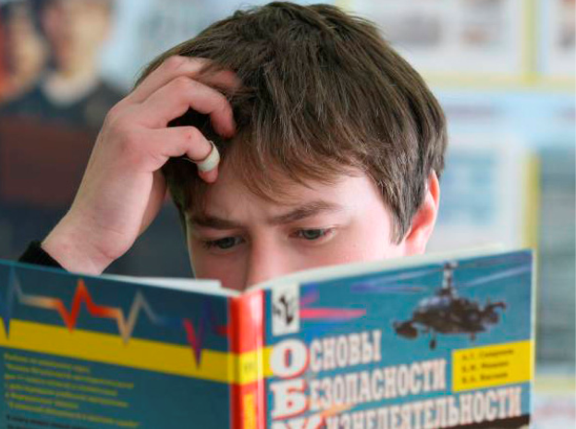
Мероприятия по разъяснению сущности терроризма и его общественной опасности, формированию стойкого неприятия обществом, прежде всего молодежью, идеологии терроризма в различных ее проявлениях направлены на пропаганду социально значимых ценностей и создание условий для мирных межнациональных и межрелигиозных отношений и индивидуальное профилактическое воздействия на лиц, наиболее подверженных влиянию идеологии терроризма. .

Slide 24
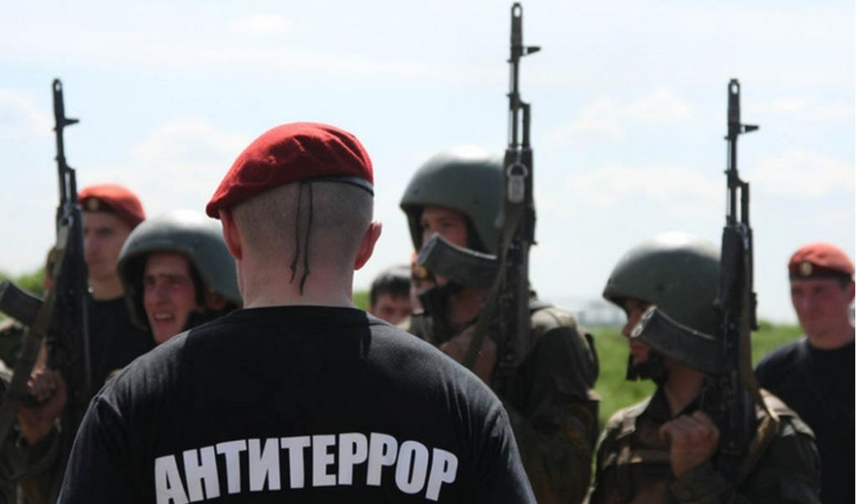
Создание и задействование механизмов защиты информационного пространства от проникновения идей, оправдывающих террористическую деятельность.

Slide 25
Формирование и совершенствование законодательных, нормативных, организационных и иных механизмов, способствующих проведению мероприятий по противодействию распространению террористической идеологии, а также устранению причин
и условий, способствующих ее восприятия включают:
- осуществление анализ содержания образовательных программ системы дополнительного профессионального образования государственных
и муниципальных служащих, на основе которого разработать долгосрочную программу подготовки (повышения квалификации) государственных и муниципальных служащих для работы в сфере патриотического воспитания молодежи, противодействия идеологии терроризма и экстремизма на федеральном
и региональном уровнях;
- ежегодное обучение слушателей с 1 января 2016 г. по дополнительной общеобразовательной программе «Гражданское население в противодействии распространению идеологии терроризма»;
- разработку (корректировку действующих) планов и программ, предусматривающих мероприятия, направленные на воспитание патриотически настроенного и физически развитого молодого поколения, ориентированного на личный созидательный труд как на основу жизненного успеха и важную предпосылку профилактики терроризма
и экстремизма.

Slide 26
Основные принципы взаимодействия
при реализации Комплексного плана
выстраивание четкой схемы не только
«по вертикали», но и «по горизонтали», в том числе с использованием сетевого взаимодействия образовательных организаций
сегментация целевой аудитории
исключение дублирования работ
достижение согласованности действий

Slide 27
Ключевую роль в системе противодействия идеологии терроризма играет Министерство образования и науки РФ

Slide 28
Ключевые направления и содержание деятельности Минобрнауки РФ
противодействие распространению идеологии терроризма (просветительская работа среди детей и молодежи, их родителей);
противодействие вовлечению детей и молодежи в террористические и радикальные религиозные организации (создание условий для вовлечения детей и молодежи в активную социальную деятельность);
разработка и внедрение образовательных программ, учебно-методических материалов для использования в образовательном процессе студентов и школьников, для ПК и переподготовки педагогических работников, государственных и муниципальных служащих, для информационно-разъяснительной работы с родителями).
Особое внимание уделяется - работе с группами риска (изоляция и излечение); работе с мигрантами (начиная с изучения русского языка); защите обучающихся от контента экстремистского толка.

Slide 29
Направления и формы работы
мероприятия в рамках государственной программы «Развитие образования»
дополнительная образовательная программа «Гражданское население
в противодействии распространению идеологии терроризма»
долгосрочная программа подготовки государственных и муниципальных служащих для работы в сфере противодействия идеологии терроризма
и экстремизма, патриотического воспитания молодежи на 2016 – 2020 годы.
изучение религиозных особенностей и сохранение национальной культуры
подготовка учебно-методической литературы
подготовка кадров
работа с общественными детскими и молодежными движениями
и организациями, проведение общероссийских мероприятий
дальнейшая работа по введению разделов в образовательные программы и учебники по предмету «Основы безопасности жизнедеятельности». Использование потенциала других предметов, таких как «Основы религиозных культур и светской этики», «Обществознание», «История», а также внеклассной работы, учебных сборов, мероприятий, проводимых с родителями.

Slide 30
Ключевые направления антитеррористической деятельности в молодежной среде в субъектах РФ
Информационные |  |  | Культурно-образовательные
Разъяснение сущности терроризма и его общественной опасности | Формирование стойкого неприятия обществом идеологии насилия | Привлечение граждан к участию в противодействии терроризму | Пропаганда социально значимых ценностей | Создание условий для мирного межнационального и межконфессионального диалога

Slide 31
Минобрнауки РФ и ФИРО направило
в субъекты образовательные программы:
«Гражданское население в противодействии распространению идеологии терроризма»
«Угрозы, формируемые распространением идей терроризма и религиозного политического экстремизма»
Обязательно введение модуля в образовательную программу курса «Основы безопасности жизнедеятельности».

Slide 32
5. Социологические исследования для изучения общественного мнения в области противодействия терроризму
Целевая аудитория | Обучающиеся, педагогические работники
Организатор | ОО, молодежные и культурно-просветительские организации
Количество участников | В зависимости от формата мероприятия : от 25 чел. до неск. тысяч
Формат мероприятия | Онлайн/офлайн
Обратная связь | Анкетирование ( в т.ч. онлайн)
Результат | Разработанная анкета, отчет по итогам исследования

Slide 33
Текущие задачи, стоящие перед ПОО
1. Разработка, утверждение и реализация годового плана/среднесрочной программы противодействия (терроризму и антиобщественным проявлениям), содержащие мероприятия по противодействию идеологии терроризма.
Документы должны содержать мероприятия по модернизации системы безопасности ПОО, информационной безопасности, патриотическому воспитанию, внедрению модулей в ОП и программу ОБЖ, разработке и внедрении учебно-методических материалов, работе с группами риска (обучающимися из семей мигрантов, неблагополучных семей, семей, оказавшихся в трудной жизненной ситуации, и их родителями).
2. Разработка и введение образовательный процесс образовательных программ, модулей, спецкурсов по теме.
3. Участие в общероссийских и региональных конкурсах ПОО региона.

Slide 34
Спасибо за внимание!

